Slide 1

TPQ
TPM – PRINCIPLE QUALITY
Self Audit TPQ Trivindo Prima Mandiri
17 Feb | Injection Production | Finishing | Final Inspec
Line Target | 
Auditee | M.Fajar
Process | Prod.Rubber C
Line | Machine 10
Part Number | E4453
Part Name | JT-1 B5D
Schedule Self Audit & Verification Y2026
: Self Audit
: Check Genba (supp)
: Report Improvement
 | Jan | Feb | Mar | Apr | May | Jun | Jul | Aug | Sep | Oct | Nov | Dec
Self Audit Supp.
YIMM Ver.
Supplier Improvement
Prod.rubber C
Prod.rubber C
Result Audit
Self Audit | YIMM Audit
2,8 | -
Principle | Finding
MSK | (1) Area MC terdapat oli yang menetes sehingga menyebabkan adanya genangan oli (2) Teknisi tidak dapat menjelaskan cara sampling N=1
Status Line (% Progress)
Validation WI | Education | Evaluation | Controling
Main : 3/3 WI Support : 3/3 WI | Sudah OK |  | C/S Patrol : OK Assesment Leader : 1 Leader Monitoring Patrol Leader : 2 OP/day Self Audit : OK
100% | 100 % | 100 % | 100 %
Item Part :
All Part
Others Point
Mengadakan tempat untuk part dandory , seting dan karantina
Due Date Improvement (AP) : 20 Februari 2026

Slide 2
TPQ
TPM – PRINCIPLE QUALITY
Self Audit TPQ Trivindo Prima Mandiri
Folow Audit
Principle | Finding | Activity Countermeasure | Duedate | Pic | Status
MSK | Terdapat oli yang menetes sehingga menyebabkan genangan oli di area MC produksi/lantai , pengisian check sheet tidak sesuai actual yang terjadi dilapangan Teklnisi/Leader tidak dapat menjelaskan cara sampling N=1 Note : Teknisi/leader belum mendapatkan edukasi terkait cara samping N=1 | Melakukan perbaikan di titik rembesan , dan melakukan pengechekan sesuai dengan act di lapangan Edukasi langsung teknisi/leader cara melakukan sampling N=1 | 25-Feb-26 | Hengki & Sarjono | Open
Catatan Tambahan
No. | Others Point | Duedate | PIC | Status
1 | Mengadakan tempat untuk part dandory , seting dan karantina | 25-Feb-26 | Hengky / Sarjono | Open

Slide 3
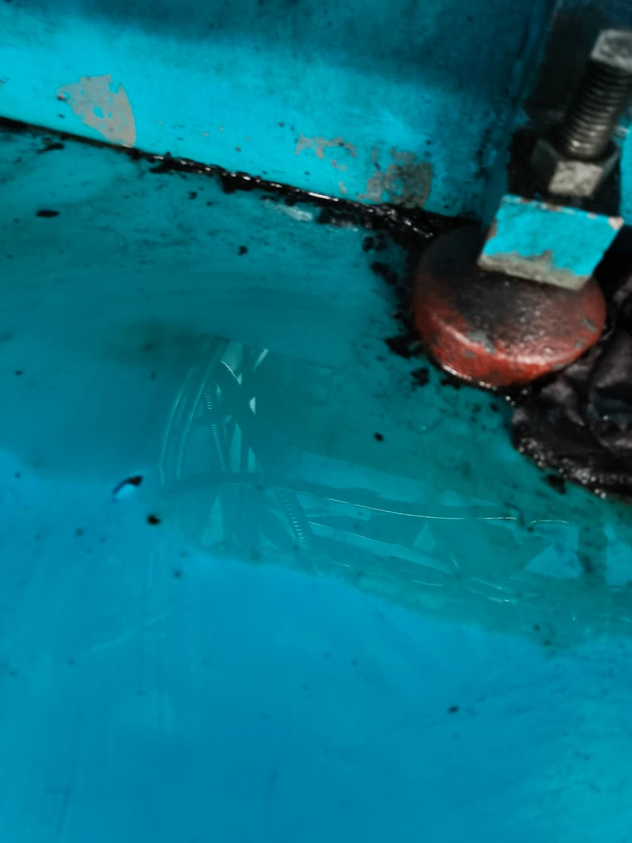
TPQ
TPM – PRINCIPLE QUALITY
Self Audit TPQ Trivindo Prima Mandiri
Standard
Area Produksi/MC bersih tidak ada part jatuh / genangan oli
Root Cause :
Terdapat oli yg tergenang di area produksi/Mc
Effect :
Adanya genangan oli bisa menyebabkan kecelakaan kerja pada operator yg sedang melakukan proses kerja pada MC/Area tersebut , Contoh : Terpeleset DLL
Point Abnormal / Finding Audit
Countermeasure / Improvement
Corrective action
Memperbaiki kebocoran pada selang oli / penanggulangan lainnya
Mengisi check sheet autonomus MC secara actual dengan apa yg sebenarnya terjadi di lapangan
Area produksi/Mc terdapat genangan oli yang disebabkan oleh selang oli yg rembes sehingga oli metetes kelantai
Preventive Action
Operator mengisi check sheet sesuai dengan actual yg terjadi di lapangan
Melakukan cleaning area yg terdapat genangan oli secara continue dengan lap/majun yg tebal atau sesuai dengan check sheet 5R pada akhir shif

Slide 4
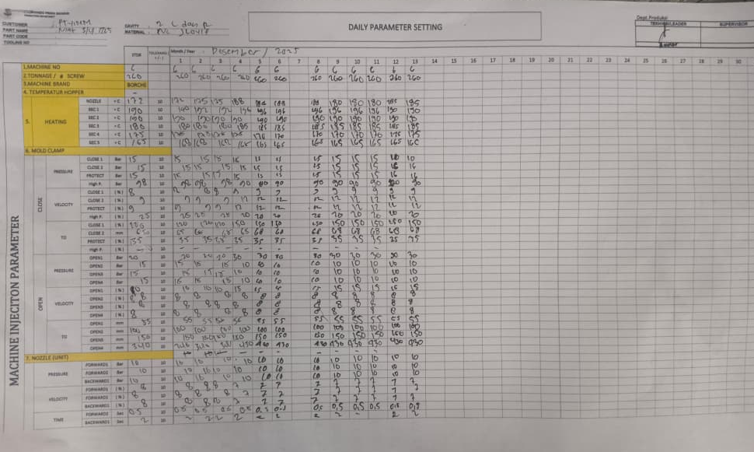
TPQ
TPM – PRINCIPLE QUALITY
Self Audit TPQ Trivindo Prima Mandiri
Standard
Root Cause :
Sudah terdapat lembar untuk permasalahan jika terjadinya perubahan setting parameter tidak sesuai standart karena terjadinya abnormality tetapi teknisi tidak mengisi nya jika ada perubahan setting parameter
Teknisi mengisi lembar perubahan setting parameter jika terjadinya perbedaan dengan standart
Effect :
Jika teknisi tidak mengisi lembar perubahan setting parameter maka akan terjadinya perbedaan antara daily setting parameter dan standart setting parameter dan itu akan membingungkan teknisi lain dan dapat terjadinya kesalahan dalam penulisan
Point Abnormal / Finding Audit
Countermeasure / Improvement
Corrective action
Mengedukasi teknisi terkait pengisian perubahan setting parameter dibelakang checksheet daily setting parameter jika ada perubahan setting parameter tidak sesuai dengan standart setting parameter
Teknisi menulis nama dan ttd sebagai penanda siapa yang mengisi checksheet daily setting parameter dan dapat terlihat siapa yang melakukan perubahan setting parameter
Diarea proses kerja sudah tersedia checksheet daily dan standart setting parameter yang berguna sebagai acuan dalam settingan pada mesin akan tetapi checksheet daily setting parameter masih belum di isi sesuai dengan yang ada pada mesin
Preventive Action
Pengisian checksheet Daily Parameter Setting Change Record oleh teknisi ketika terjadinya perubahan setting parameter dengan standart setting parameter
(TPM-F-PROD-033)
Teknisi mengisi checksheet change record setting parameter ketika terjadinya perbedaan dengan standart setting parameter

Slide 5
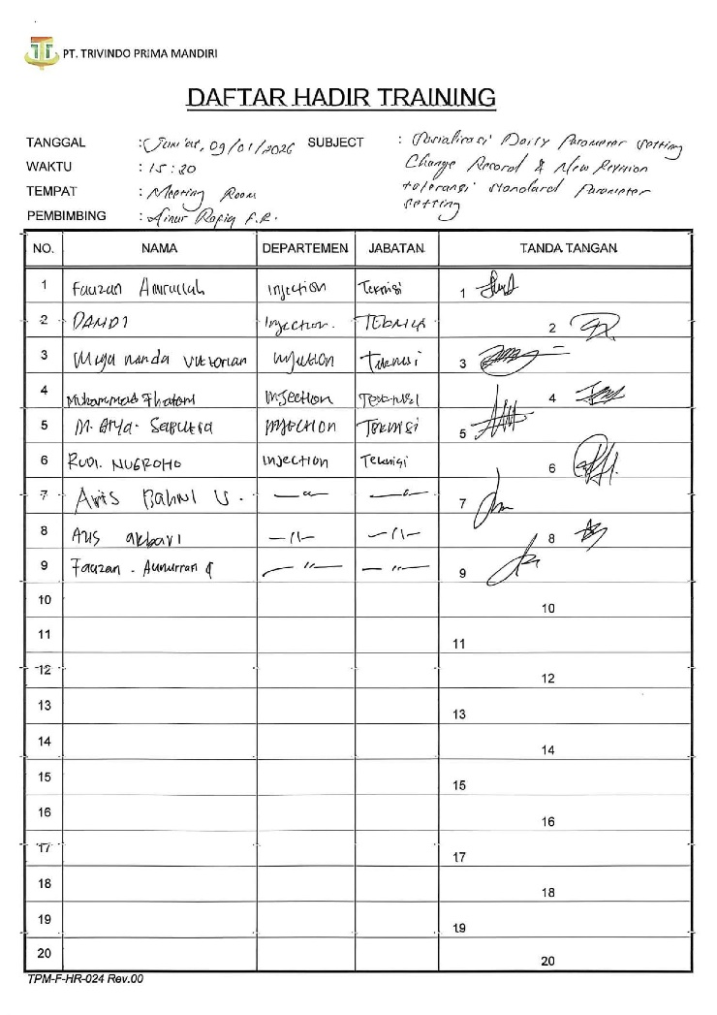
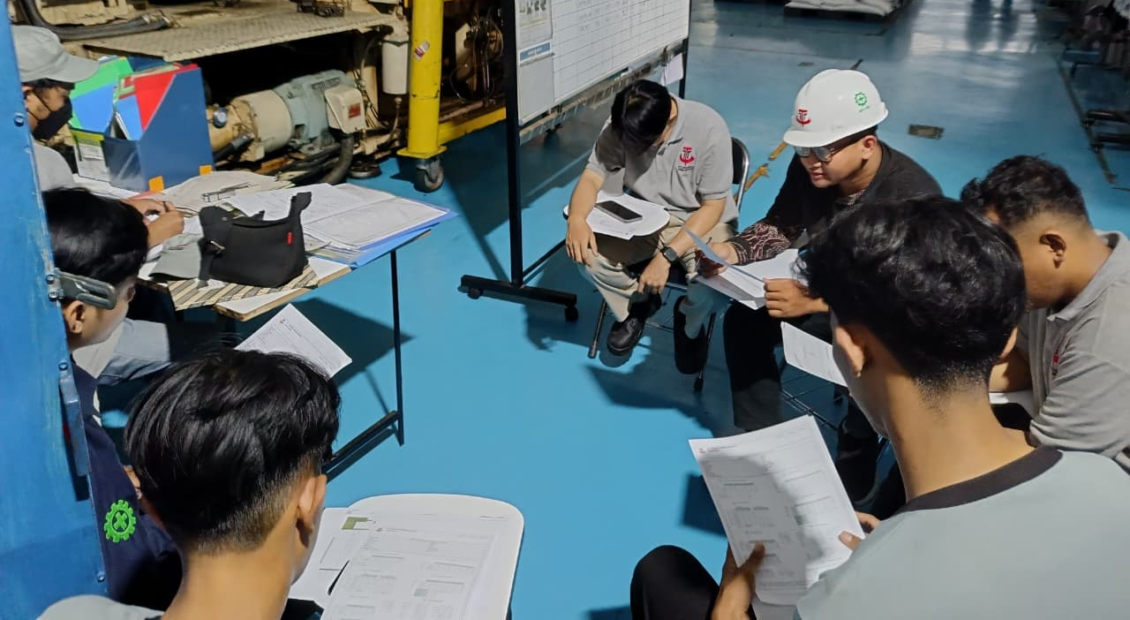
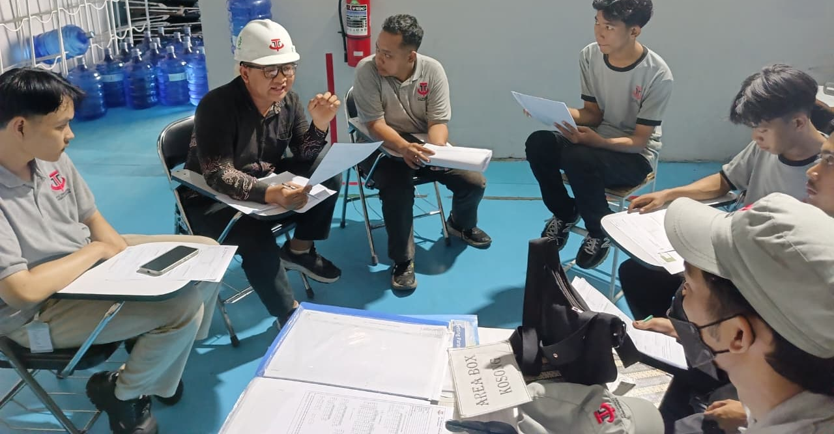
TPQ
TPM – PRINCIPLE QUALITY
Self Audit TPQ Plant Cirebon
Daftar hadir terkait sosialisasi daily parameter setting change record & new revision toleransi standard parameter setting
Sosialisasi daily setting change record & new revision toleransi standard parameter setting (Doc No. : TPM-F-PROD-033 )
Tanggal : 09 Januari 2026
Waktu : 15:30 s/d selesai
Area : Produksi Injection
Pembimbing : Ainur R
Peserta : Leader & Teknisi

Slide 6
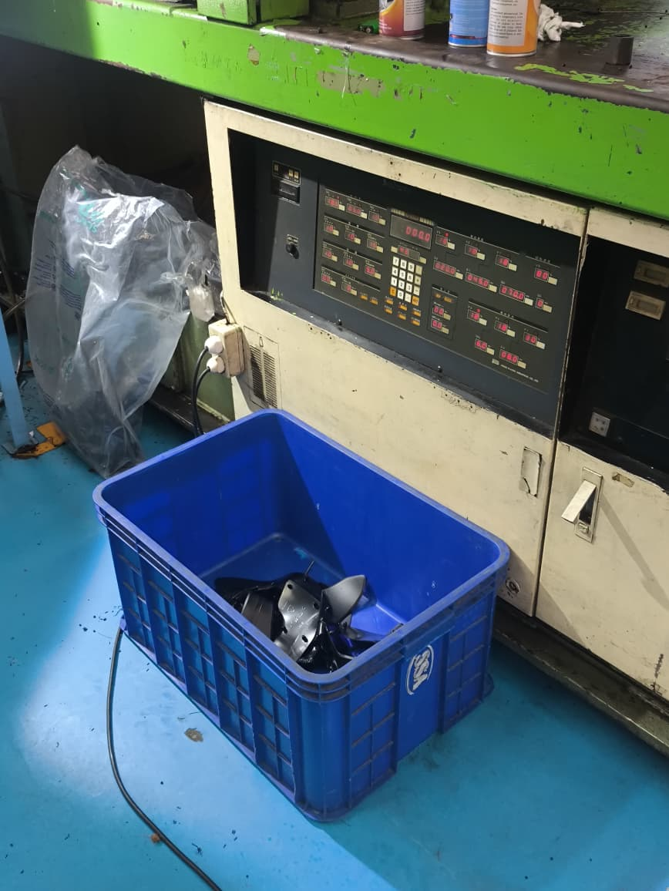
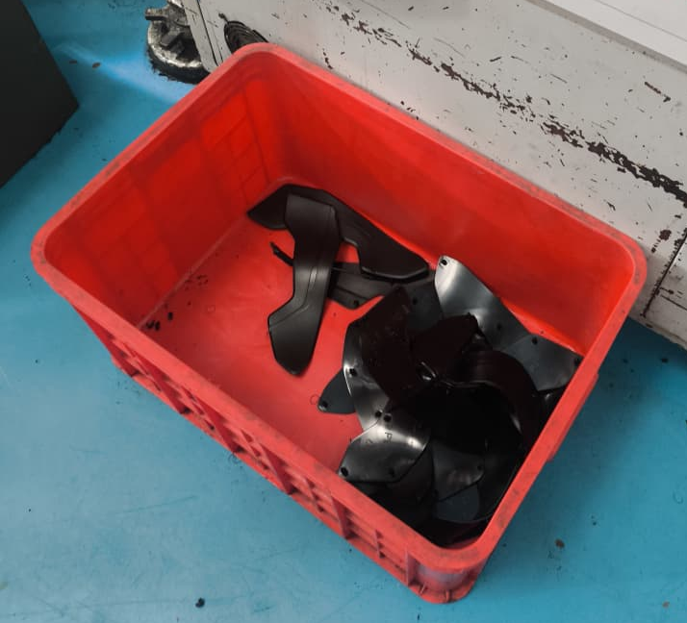
TPQ
TPM – PRINCIPLE QUALITY
Self Audit TPQ Plant Cirebon
Standard
Root Cause :
Di area kerja box NG standart berwarna merah tidak ada dikarenakan MP crusher mengambil part NG sekaligus dengan box nya yang dibawa, tetapi tidak langsung mengembalikan box nya jika sudah selesai.
Box NG standart berwarna merah tidak ada di area proses kerja.
Effect :
Part NG dapat mengalir ke proses selanjutnya dikarenakan box NG tidak berwarna merah melainkan mirip dengan box OK.
Point Abnormal / Finding Audit
Countermeasure / Improvement
Corrective action
Mengedukasi MP crusher terkait pengambilan box NG
Operator tidak menerima box NG jika tidak sesuai dengan standart box NG berwarna merah.
Box NG di area proses kerja tidak sesuai dengan standart berwarna merah, hal ini dapat menyebabkan part NG mengalir ke proses selanjutnya dikarenakan box NG mirip dengan box OK
Preventive Action
- Mengubah metode pengambilan part NG ke crusher dengan cara MP crusher membawa box kosong untuk penempatan part NG, bukan box NG berwarna merah yang dibawa ke crusher
Sebelum memulai proses kerja, operator harus memastikan bahwa box NG yang digunakan sesuai dengan standart berwarna merah

Slide 7
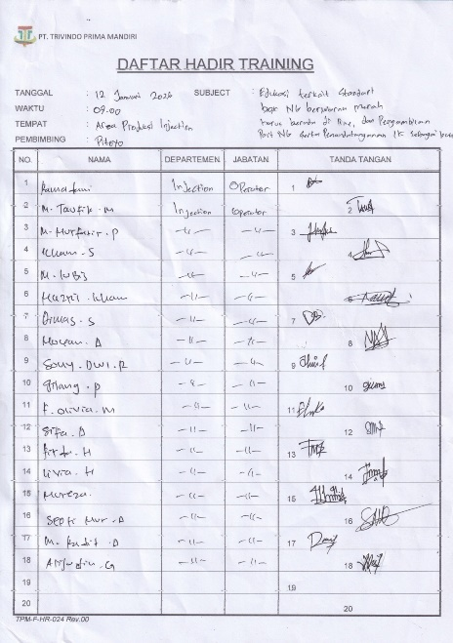
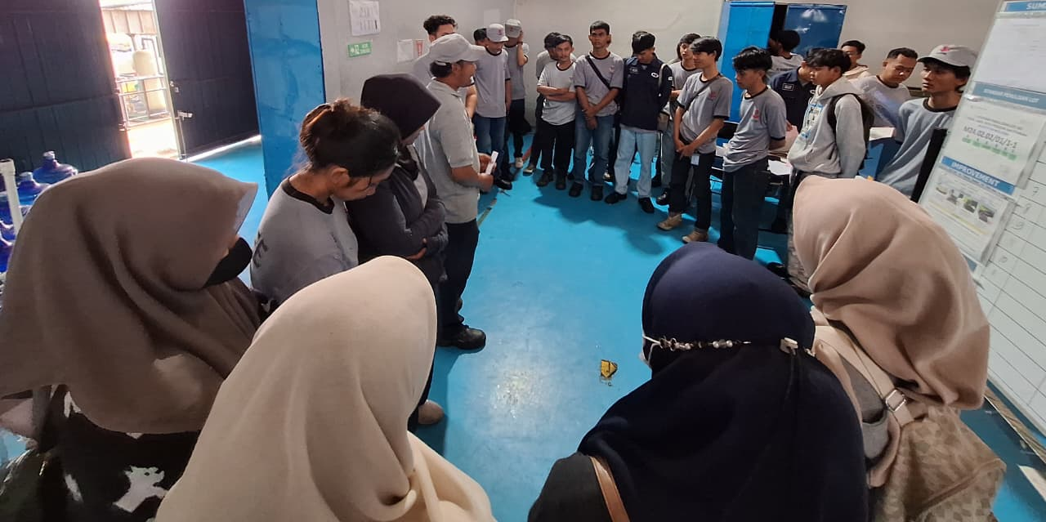
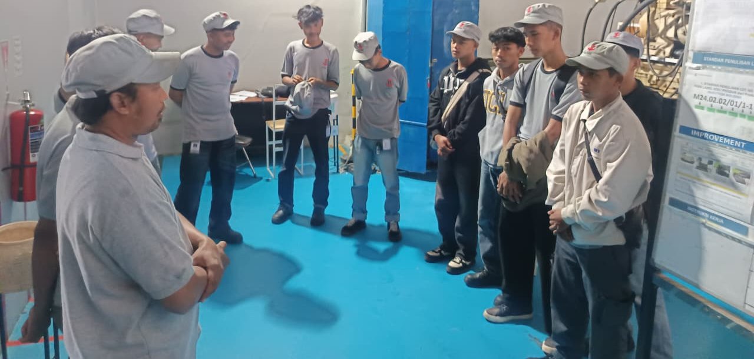
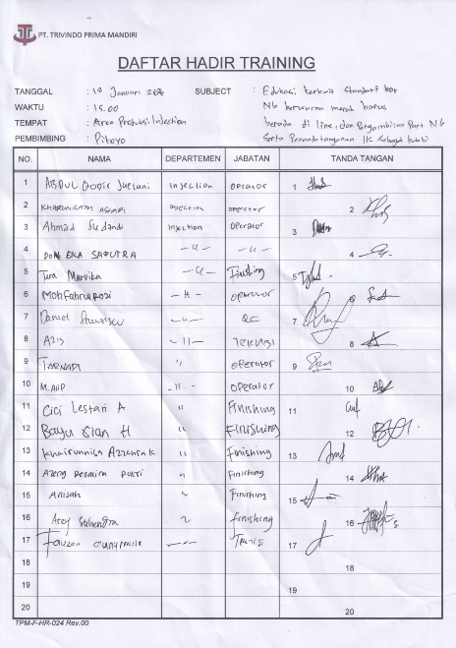
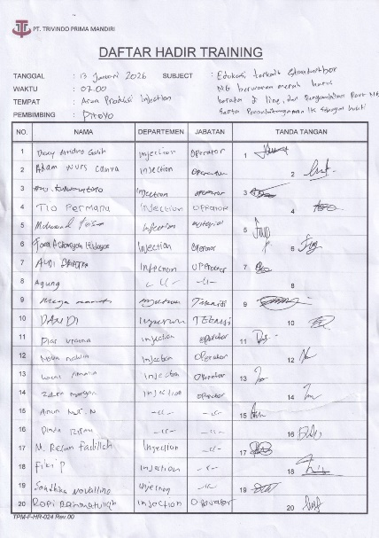
TPQ
TPM – PRINCIPLE QUALITY
Self Audit TPQ Plant Cirebon
Daftar hadir terkait standart box NG berwarna merah harus berada di line proses, penanganan part jatuh untuk langsung diambil dan penandatanganan IK sebagai bukti telah di sosialisasikan
Sosialisasi terkait standart box NG berwarna merah harus berada di line proses, penanganan part jatuh untuk langsung diambil dan penandatanganan IK sebagai bukti telah di sosialisasikan
Tanggal : 12 Januari 2026
Waktu : 15:00 s/d selesai
Area : Area Produksi Injection
Pembimbing : Pitoyo
Peserta : Operator produksi & finishing

